Slide 1
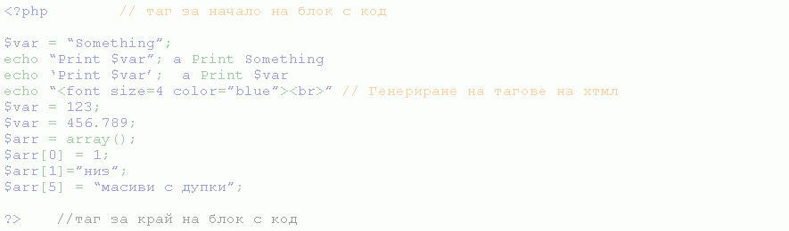
PHP 5 и MySQL 5
от Тодор Арнаудов 0326037

Slide 2
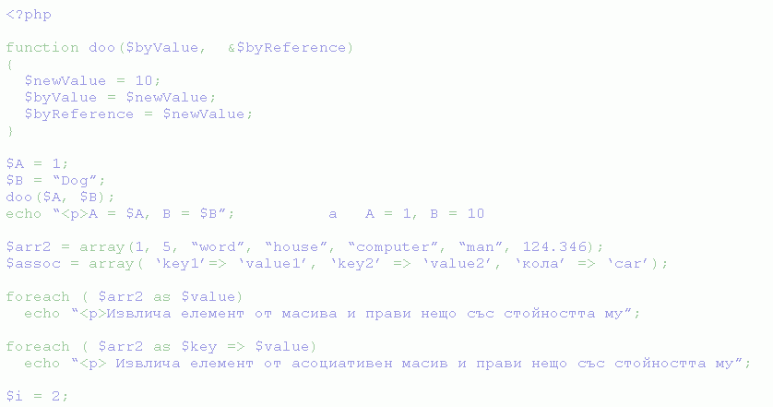
Какво е PHP?
Скриптов език за програмиране в уеб от сървърната страна, който се вгражда в код на HTML и/или генерира такъв код
Обектноориентиран от версия 5
Тясно свързан с релационната БД MySQL
Най-разпространеното безплатно средство за създаване на динамични сайтове, в сътрудничество с БД MySQL и сървъра Apache

Slide 3
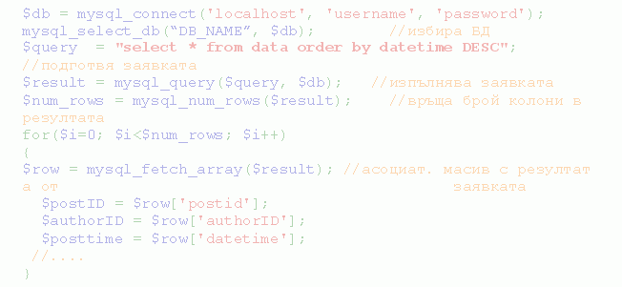
Какво е MySQL?
Най-известната релационна база данни с отворен код
Безплатна за некомерсиални приложения.
Многоплатформена (Linux, Windows, OS/X, HP-UX, AIX, Netware и мн. др. )
Евтина, високоефективна, мащабируема, сигурна – транзакции, автентификация.
Непосредствено достъпна чрез вградени функции в PHP.

Slide 4
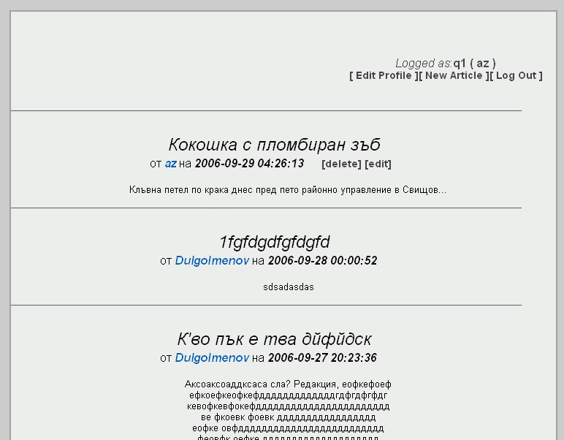
PHP + MySQL = ?

Slide 5
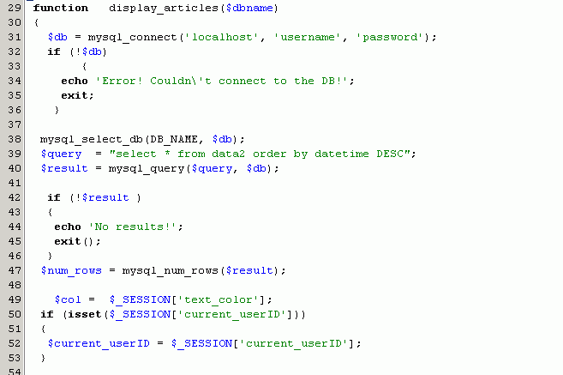
index.php #1

Slide 6
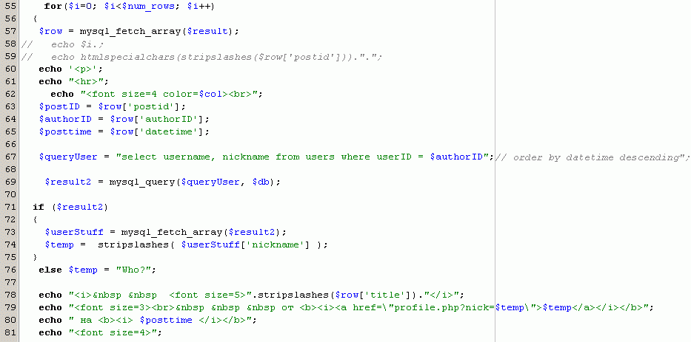
index.php #2

Slide 7
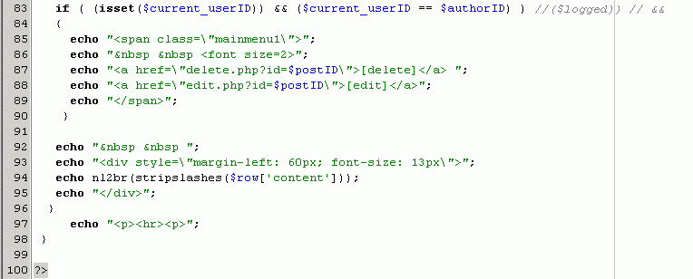
index.php #3

Slide 8
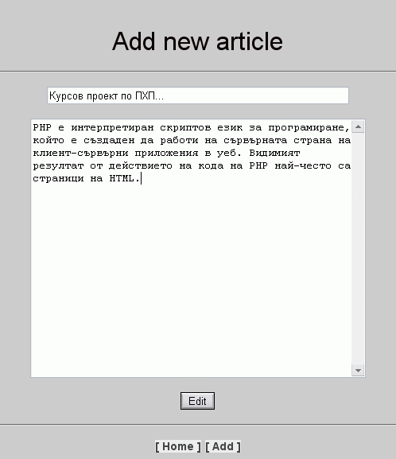
Edit.php

Slide 9
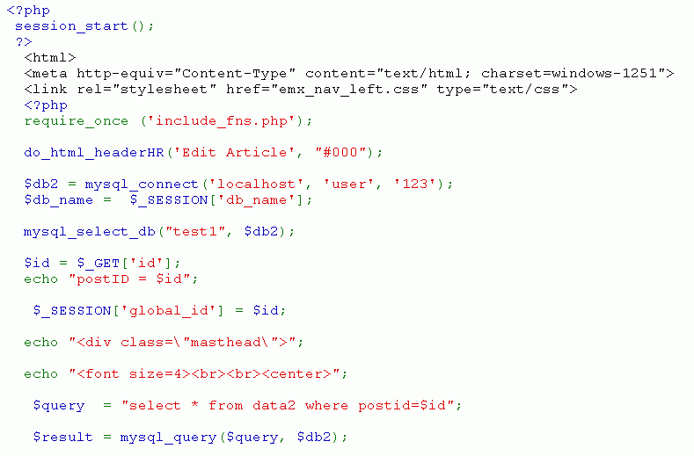
Edit.php #1

Slide 10
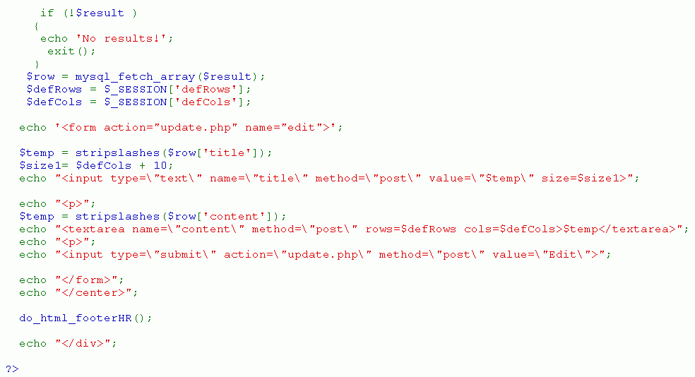
Edit.php #2

Slide 11
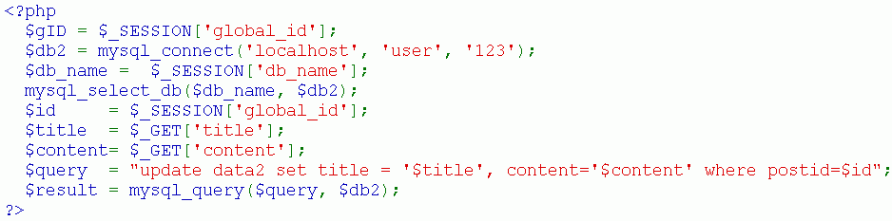
Update.php

Slide 12
Полезни връзки
Полезни връзки при изучаване на PHP, HTML, SQL
http://php.net
http://zend.com
http://wampserver.com
http://www.w3schools.com/sql/
http://www.w3schools.com/php/
http://www.w3schools.com/html/
http://www.w3schools.com/css/
http://google.com

